Slide 1
OSPF协议

Slide 2
OSPF协议简介
OSPF路由协议：
  开放式最短路径优先协议(Open Shortest Path First )，是由IETF开发的路由选择协议
  OSPF路由协议是一个链路状态协议，其使用最短路径优先算法（SPF）计算路由。同时，它是一个开发的协议
目前共有三个版本：
  OSPFv1 测试版本，仅在实验平台使用
  OSPFv2 发行版本，目前使用的都是这个版本
  OSPFv3 测试版本，提供对IPv6的路由支持

Slide 3
OSPF协议
OSPF协议的特点：
  可适应大规模网络
  路由变化收敛速度快
  无路由自环
  支持变长子网掩码VLSM
  支持等值路由
  支持区域划分
  提供路由分级管理
  支持验证
  支持以组播地址发送协议报文

Slide 4
OSPF协议的一些基本概念
OSPF：
  开放式最短路径优先
协议号
  OSPF的协议号是89
IP Header （Protocol # 89） | OSPF Packet

Slide 5
OSPF基本概念
Router ID
  一个32bit的无符号整数，是一台路由器的唯一标识，在整个自治系统内唯一
  首先，路由器选取它所有的loopback接口上数值最高的IP地址
  如果路由器没有配置IP地址的loopback接口，那么路由器将选取它所有的物理接口上数值最高的IP地址
  用作路由器ID的接口不一定非要运行OSPF协议

Slide 6
OSPF运行过程
OSPF的运行过程：
  1、每个运行OSPF的路由器发送HELLO报文到所有启用OSPF的接口。如果在共享链路上两个路由器发送的HELLO报文内容一致，那么这两个路由器将形成邻居关系。
  2、从这些邻居关系中，部分路由器形成邻接关系。邻接关系的建立由OSPF路由器交换HELLO报文和网络类型来决定。
  3、形成邻接关系的每个路由器都宣告自己的所有链路状态。
  4、每个路由器都接受邻居发送过来的LSA，记录在自己的链路数据库中，并将链路数据库的一份拷贝发送给其它的邻居。
  5、通过在一个区域中泛洪，使得给区域中的所有路由器同步自己数据库。
  6、当数据库同步之后，OSPF通过SPF算法，计算到目的地的最短路径，并形成一个以自己为根的无自环的最短路径树。
  7、每个路由器根据这个最短路径树建立自己的路由转发表。

Slide 7

OSPF区域的划分
Area0
Area1
Area2

Slide 8
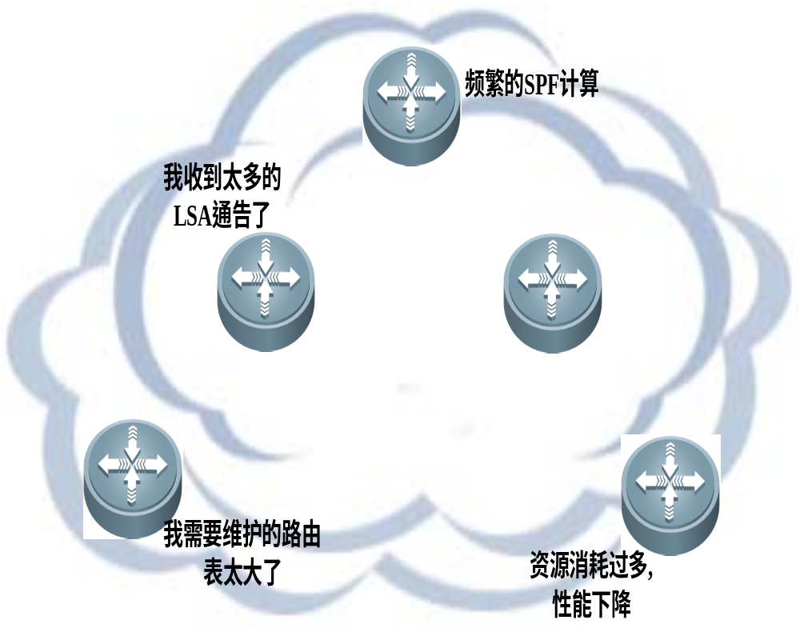
OSPF为什么要划分区域
单区域存在的问题
  每台路由器都需要维护的路由表越来越大，单区域内路由无法汇总
  收到的LSA通告太多了
  内部动荡会引起全网路由器的完全SPF计算
  资源消耗过多，性能下降，影响数据转发
问题的原因：都是LSA到处扩散惹的“祸”

Slide 9

OSPF划分多区域后的好处:化整为零
解决方案:
  把大型网络分隔为多个较小，可管理的单元 – 区域 area;
划分区域的好处
  在区域边界可以做路由汇总，减小了路由表
  减少了LSA洪泛的范围，有效地把拓扑变化控制在区域内，提高了网络的稳定性
  拓扑的变化影响可以只限制涉及本区域
  多区域提高了网络的扩展性，有利于组建大规模的网络
ABR
ABR
Area
0
Area
Area
2
1
控制LSA

Slide 10
OSPF多区域设计规定
(1) 每个区域都有自己独立的链路状态数据库，SPF路由计算独立进行。
(2) LSA洪泛和链路状态数据库同步只在区域内进行。
(3) OSPF骨干区域Area 0，必须是连续的。
(4) 其它区域必须和骨干区域Area 0直接连接；其它区域之间不能直接交换路由信息；区域间的路由交换必须通过Area 0，区域间是距离矢量行为。
(5) 形成OSPF邻居关系的接口必须在同一区域，不同OSPF区域的接口不能形成邻居。
(6) 区域边界路由器把区域内的路由转换成区域间路由，传播到其它区域。

Slide 11
OSPF路由器产生的LSA的类型
1.LSA类型1 – 路由器LSA Router LSA
2.LSA类型2 – 网络LSA Network LSA
3.LSA类型3 – 网络汇总LSA Network Summary LSA
4.LSA类型4 – ASBR汇总LSA ASBR Summary LSA
5.LSA类型5 – 自治系统外部LSA AS External LSA
6.LSA类型7 – NSSA外部LSA NSSA External LSA

Slide 12
OSPF协议
OSPF配置如下：
  1、创建loopback接口，定义ROUTE ID
    routerA(config)#interface loopback 10
    routerA(config)#ip address 192.168.100.1 255.255.255.0
  2、开启OSPF进程
    routerA(config)#router ospf 10
    10代表进程编号，只具有本地意义
  3、申请直连网段
    routerA(config-router)#network 10.1.1.0 0.0.0.255 area 0
    注意反掩码和区域号

Slide 13
查看OSPF配置信息
验证 OSPF的配置
  Router#show ip ospf
显示路由表的信息
  Router#show ip route
清除 IP路由表的信息
  Router#clear ip route
在控制台显示 OSPF的工作状态
  Router#debug ip ospf

